Slide 1

সবাইকে স্বাগতম

Slide 2
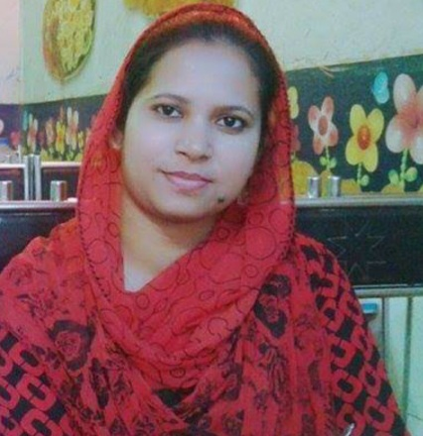
শিক্ষক পরিচিতি
মোছাঃইয়াছমিন আক্তার
সঃশিঃ
খরনা স প্রা বি
শাজাহানপুর,বগুড়া

Slide 3

পাঠ পরিচিতি
শ্রেণিঃ চতুর্থ
বিষয়ঃ বাংলা
পাঠঃ কাজলা দিদি
পাঠ্যাংশঃ বাশবাগানের ---------মজা হবে

Slide 4
শিখনফল
শোনাঃ১.১.১, ১.২.১, ১.৩.৫, ১.৩.৬, ২.১.৩
বলাঃ১.১.১, ১.১.২, ১.৩.২, ২.১.২, ২.২.১, ২.২.২
পড়াঃ ১.৪.১, ১.৪.২, ১.৪.৩, ১.৫.১, ১.৬.১, ১.৬.২, ২.১.২,
২.৩.২

Slide 5


Slide 6
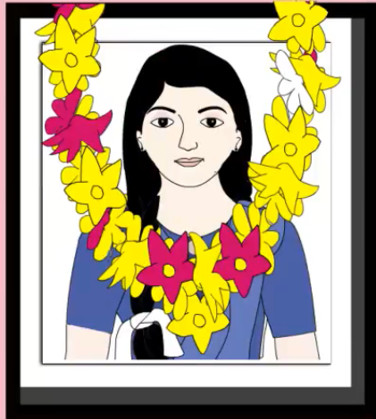
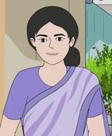
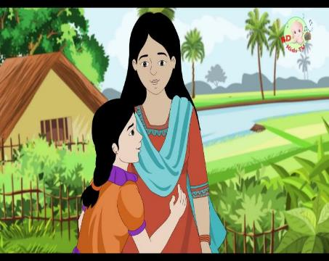
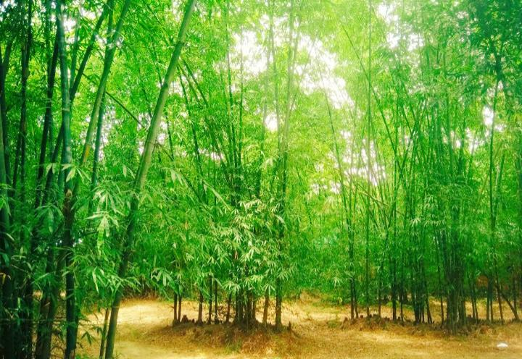
ছবিগুলো নিয়ে একটু ভাবি
মা
দিদি ও বোন
বাঁশ বাগান
দিদি

Slide 7
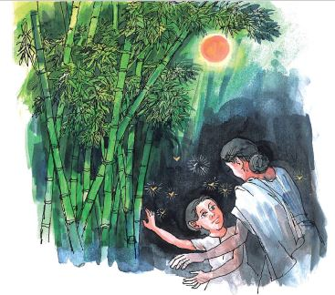

আজকের পাঠ

Slide 8
কবি পরিচিতি
গ্রন্থ-লেখা, কেয়া, কাব্য মালঞ্চ, বন্ধুর দান
পত্রিকা-মানসী ও পূর্বাচল
মৃত্যু-১৯৪৮ সালের ১ লা ফেব্রুয়ারি
জন্ম- ১৮৭৮ সালের ২৭ নভেম্বর
জন্মস্থান-নদীয়া জেলায়
নামঃ যতীন্দ্রমোহন বাগচী

Slide 9
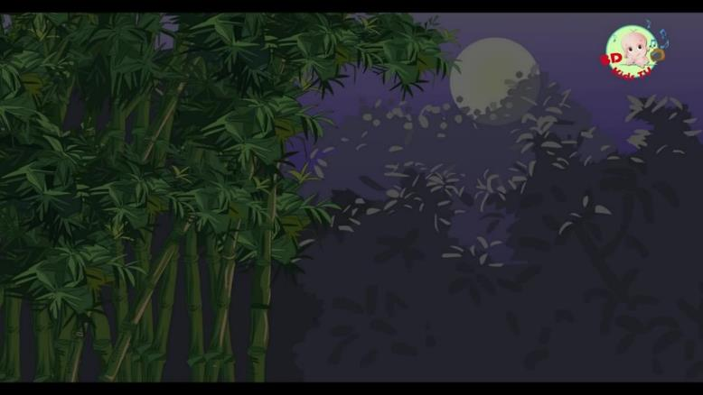
বাঁশবাগানের মাথার উপর চাঁদ উঠেছে ওই

Slide 10
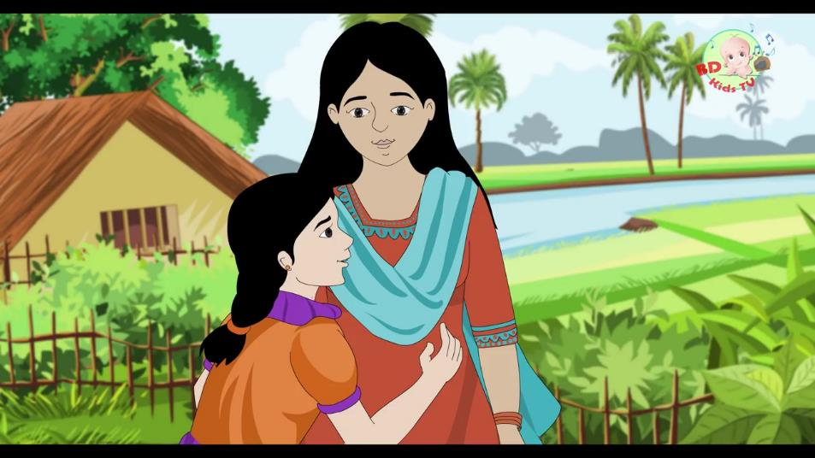
মাগো, আমার শোলক-বলা কাজলা দিদি কই?

Slide 11
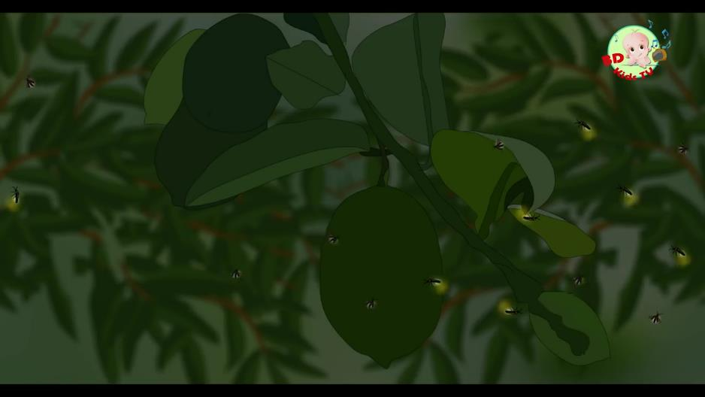
পুকুর ধারে, নেবুর তলে থোকায় থোকায় জোনাই জ্বলে ,

Slide 12
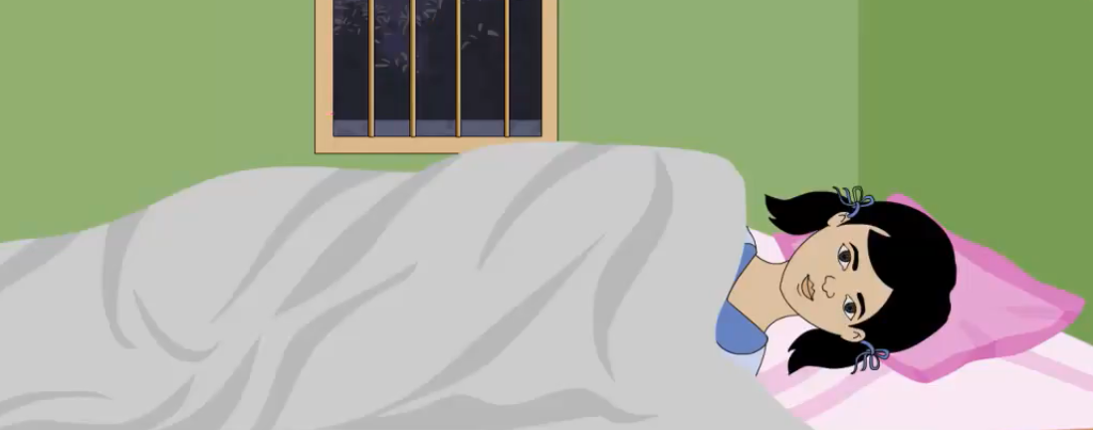
ফুলের গন্ধে ঘুম আসে না , একলা জেগে রই ;

Slide 13
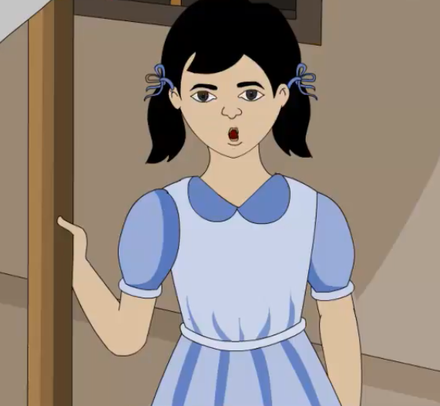
মাগো, আমার কোলের কাছে কাজলা দিদি কই?

Slide 14
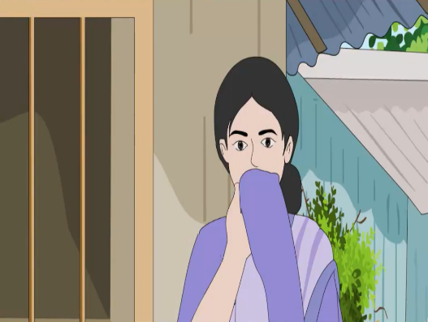
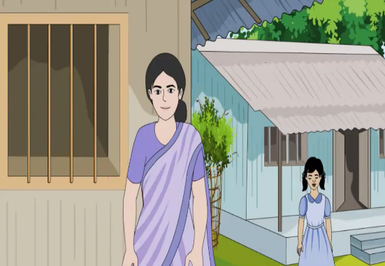
সেদিন হতে দিদিকে আর কেনই-বা না ডাকো
দিদির কথায় আঁচল দিয়ে মুখটি কেন ঢাকো?

Slide 15
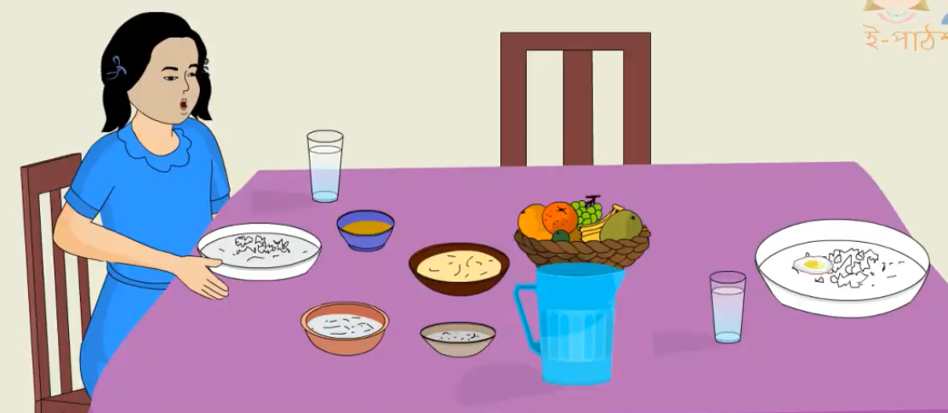
খাবার খেতে আসি যখন দিদি বলে ডাকি, তখন

Slide 16
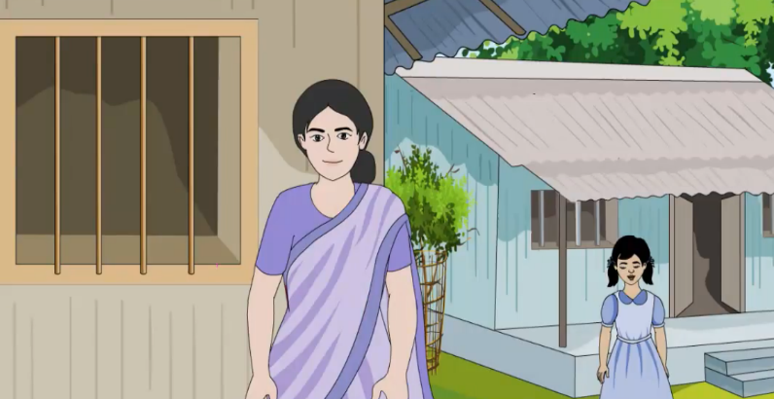
ও- ঘর থেকে কেন মা দিদি আসে নাকো,

Slide 17
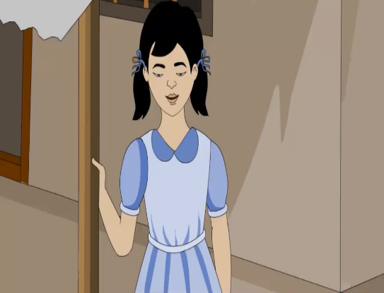
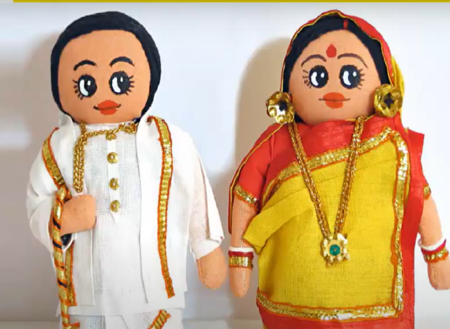
বল মা, দিদি কোথায় গেছে, আসবে আবার কবে?
কাল যে আমার নতুন ঘরে পুতুল-বিয়ে হবে!

Slide 18
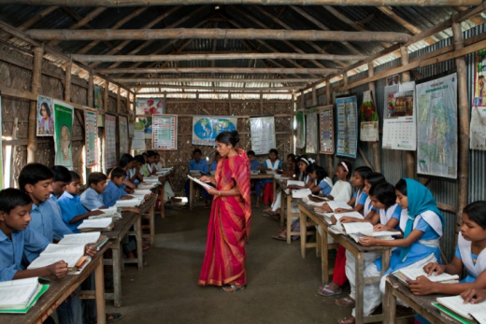
ছন্দ ঠিক রেখে প্রমিত উচ্চারণে পাঠ

Slide 19
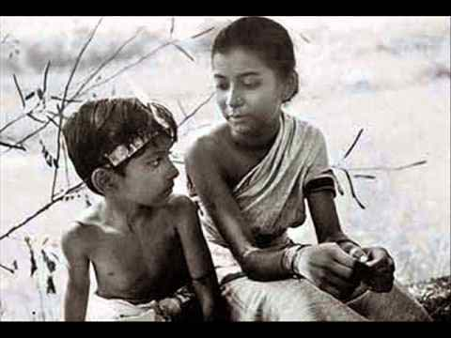
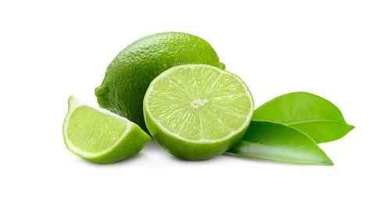

শব্দার্থ ও বাক্য তৈরী
শোলক
ছড়া ।
দিদি আমাকে শোলক শুনাতেন ।
দিদি আমাকে খুব আদর করতেন ।
নেবু
বড় বোন , আপা।
দিদি
লেবু।
নেবুতে ভিটামিন সি পাওয়া যায় ।

Slide 20
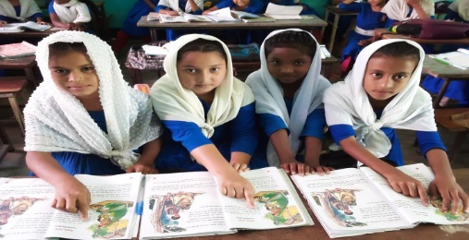
শিক্ষার্থীদের সরব পাঠ
প্রয়োজনে ফলাবর্তন

Slide 21
যুক্তবর্ণ ভেঙ্গে লিখো
জ্বলে
জ
ব
জ্বালা
গন্ধ
ন
ধ
অন্ধ

Slide 22
দলীয় কাজ
দলঃ ১
নিচের শব্দগুলো ঠিকভাবে সাজাও
দিদি
থোকায়
ধারে
পুকুর
থোকায়
নেবুর
শোলক
বলা
তলে
কাজলা

Slide 23
দলীয় কাজ
(ক) কোথায় জোনাকি জ্বলে ?
১। নেবুর তলে
২। বাঁশ বাগানে
৩। শিউলিতলে
(খ) কে শোলক বলতেন?
১। মা
২। দিদি
৩। দাদু
(গ) ঘুম আসে না কেন ?
১। নেবুর গন্ধে
২। ঝিঁঝিঁর ডাকে
3। ফুলের গন্ধে

Slide 24
মূল্যায়ন
প্রশ্নের উত্তর দাওঃ
(ক) কাজলা দিদি কোথায় গেছে?
(খ ) পুতুলের বিয়ের সময় দিদির কথা মনে পড়ে কেন?
(গ ) আমিও নাই, দিদিও নাই, কেমন মজা হবে–এ কথা বলে কী বুঝানো হয়েছে ?

Slide 25

বাড়ির কাজ
নিজের দিদি সম্পর্কে যা জান লিখে আনবে।

Slide 26
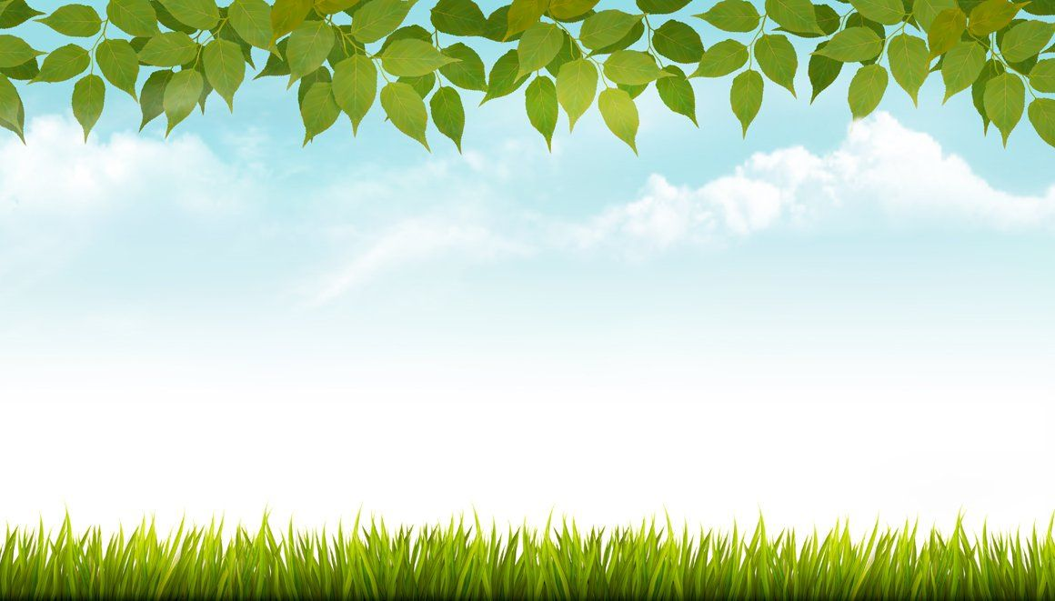
ধন্যবাদ

